Slide 1
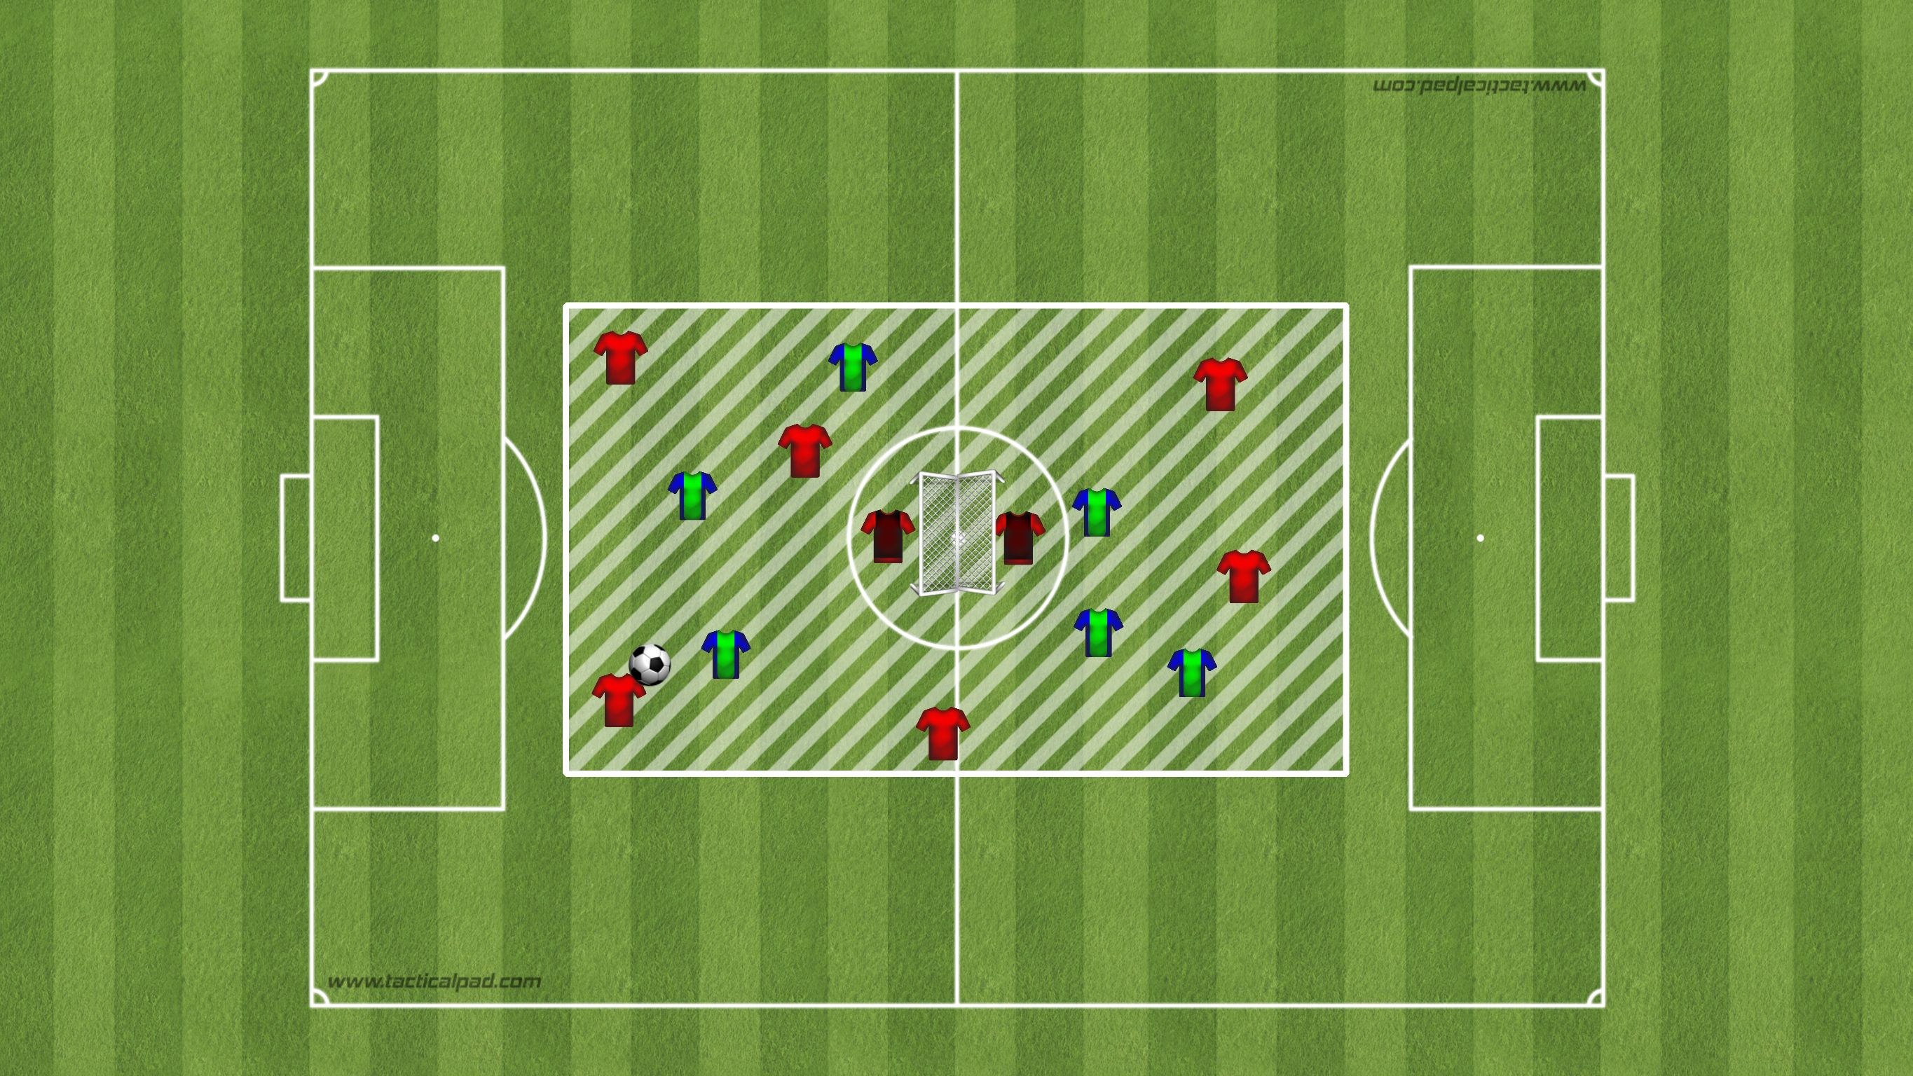
Tarea 20
Nombre
Nº Jugadores
Nº Porteros
Espacio Ancho x Largo
Hombre libre+finalizar
6vs6 2pp
12
2
20x35
Tiempo Repet.
Repet.
Desc. entre Repe
Series
Desc. Entre Series
Tiempo Total
10´
2
0´
1
20´
Descripción
La tarea se desarrolla en un rectángulo y en medio de ese rectángulo colocamos 2 porterías grandes, cada una mirando para un lado y defendida por los porteros.
Jugaremos un 6vs6 en todo el rectángulo.
Los equipos pueden meter en cualquier portería. No es necesario dar ningún mínimo de toques para pasar de zona o para tirar.
Si hay robo hay cambio de rol. Se puede lanzar según se haya producido el robo. Tampoco es necesario cambiar dar toques para tirar tras robo
El que mete gol reinicia.
Variantes
Objetivos Técnicos
Objetivos Tácticos
Otros Objetivos
Tras robo meter gol en la portería del otro plano. Con eso trabajaremos las descargas y la presión tras perdida.
Tiros
Regates
Pases cortos-largos
Acosos
Cargas
interceptaciones
Busqueda hombre libre
Atraer en zona activa-llevar a zona limpia
Concentración defensiva
Solidarios en el esfuerzo
Aspectos a Incidir
Tener el balón hasta encontrar zona limpia y a partir de ese escenario buscar finalizar.
Identificar número de acosadores para buscar diagonal o finalización
Momento sin balón: tapar carril central que circulen por eje exterior
Momento de saltar. No saltar con poseedor sin acoso, porque me desbordan fácil
Conducir para fijar y provocar saltos que liberen jugadores en otras zonas
Tras robo finalizar rápido. Evitar que se estructuren
Ayudas defensivas: Trayectoria dentro fuera para proteger portería
Si consiguen cambiar de plano viajar juntos. Si alguno queda descolgado se genera superiorida contaria
Ganar los duelos individuales
Imagen
Video

